Slide 1



Slide 2

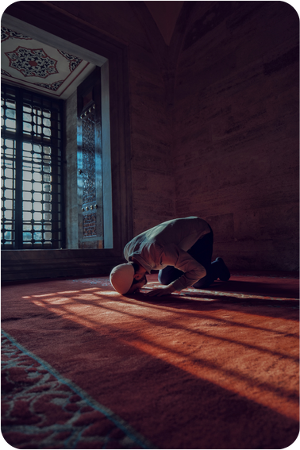
6. KONU: BİR AYET TANIYORUM: EN'ÂM SURESİ 162. AYET VE ANLAMI
• En'am suresi ismini bazı âyetlerde geçen ve “deve, sığır, koyun ve keçi” anlamına gelen en‘âm kelimesinden alır.
• En'am suresinin 162. ayetinde namaz, oruç, hac, zekât ve kurban gibi bütün ibadetler Allah (c.c.) rızası için yapılır.
Bu içeriklerin daha fazlasına GÜNAY YAYINLARI Bumerang Konu Anlatımlı Din Kültürü ve Ahlak Bilgisi kitabından ulaşabilirsiniz.

Slide 3
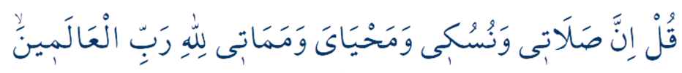
6. KONU: BİR AYET TANIYORUM: EN'ÂM SURESİ 162. AYET VE ANLAMI
Ayetin Okunuşu ve Anlamı
Kul inne salâtî venusukî ve mahyâye vememâtî lillâhi rabbi-l’âlemin.
“De ki: 'Şüphesiz benim namazım, kurbanım, hayatım ve ölümüm hepsi âlemlerin Rabbi Allah içindir.' ”
Bu içeriklerin daha fazlasına GÜNAY YAYINLARI Bumerang Konu Anlatımlı Din Kültürü ve Ahlak Bilgisi kitabından ulaşabilirsiniz.

Slide 4
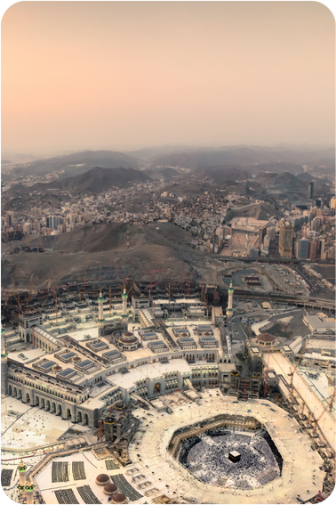
6. KONU: BİR AYET TANIYORUM: EN'ÂM SURESİ 162. AYET VE ANLAMI
AYETİN TEMEL KONULARI
• Hz. Muhammed’in (s.a.v.) şirkten uzak olduğu ve müşriklerden olmadığı
• İnsanların hayatının tamamının Yüce Allah’a adanması
• Hayatlarını Allah’a (c.c.) adayanların (hidayete) kurtuluşa ereceği
Bu içeriklerin daha fazlasına GÜNAY YAYINLARI Bumerang Konu Anlatımlı Din Kültürü ve Ahlak Bilgisi kitabından ulaşabilirsiniz.

Slide 5
6. KONU: BİR AYET TANIYORUM: EN'ÂM SURESİ 162. AYET VE ANLAMI
AYETİN TEMEL KONULARI
• Bütün ibadetlerin Allah (c.c.) rızasını kazanmaya yönelik olduğu
• Allah’ın (c.c.) tüm alemlerin yaratıcı ve düzenleyicisi olduğu
• Müslümanların ibadetlerinde ve hayatında bilinçli olması gerektiği
Bu içeriklerin daha fazlasına GÜNAY YAYINLARI Bumerang Konu Anlatımlı Din Kültürü ve Ahlak Bilgisi kitabından ulaşabilirsiniz.

Slide 6
6. KONU: BİR AYET TANIYORUM: EN'ÂM SURESİ 162. AYET VE ANLAMI
HZ. MUHAMMED (S.A.V.) VE AYETİN YANSIMASI
• Hz. Muhammed (s.a.v.) tek olan Yüce Allah’a inandığını sözleri ve yaşayışıyla ifade etmiştir.
• Cahiliye döneminde putlara adanarak kesilen kurbanların şirk olduğunu ve kurbanların sadece Allah (c.c.) adına kesilmesi gerektiğini belirtmiştir.
Bu içeriklerin daha fazlasına GÜNAY YAYINLARI Bumerang Konu Anlatımlı Din Kültürü ve Ahlak Bilgisi kitabından ulaşabilirsiniz.

Slide 7
6. KONU: BİR AYET TANIYORUM: EN'ÂM SURESİ 162. AYET VE ANLAMI
AYETİN BİREYE OLAN ETKİLERİ
• Kulun ibadetlerini samimiyetle ve Rabb’in (c.c.) rızasını kazanmak için yapmasını sağlar.
• İnsanın yaptığı iyilikleri riya ya da menfaat elde etmek amacıyla yapmasını engeller.
• İbadet ve davranışları ihlaslı bir biçimde yapmayı tavsiye eder.
• Doğum ile ecel arasındaki yaşantının ilahî buyruğa bağlanmakla dolu olmasını ön görür
Bu içeriklerin daha fazlasına GÜNAY YAYINLARI Bumerang Konu Anlatımlı Din Kültürü ve Ahlak Bilgisi kitabından ulaşabilirsiniz.

Slide 8

6. KONU: BİR AYET TANIYORUM: EN'ÂM SURESİ 162. AYET VE ANLAMI
Örnek
Ayet
"Gerçek dua ancak O’nadır. O’ndan başka yalvardıkları ise onların isteklerine ancak, ağzına ulaşmayacağı hâlde, ulaşsın diye avuçlarını suya uzatan kimsenin isteğine suyun cevap verdiği kadar cevap verirler. Kâfirlerin duası daima boşa çıkar."
(Ra'd suresi, 14. ayet)
Bu içeriklerin daha fazlasına GÜNAY YAYINLARI Bumerang Konu Anlatımlı Din Kültürü ve Ahlak Bilgisi kitabından ulaşabilirsiniz.

Slide 9
6. KONU: BİR AYET TANIYORUM: EN'ÂM SURESİ 162. AYET VE ANLAMI
Ayetin
Yorumu
• İstekler yalnızca Allah'a (c.c.) arz edilmelidir.
• Allah'tan (c.c.) başka dua edilecek hiçbir varlık yoktur.
• Dualar Allah'a (c.c.) yapılmadığı takdirde o duanın hiçbir önemi yoktur.
Bu içeriklerin daha fazlasına GÜNAY YAYINLARI Bumerang Konu Anlatımlı Din Kültürü ve Ahlak Bilgisi kitabından ulaşabilirsiniz.

Slide 10
6. KONU: BİR AYET TANIYORUM: EN'ÂM SURESİ 162. AYET VE ANLAMI
Örnek
Hadis
Hz. Peygamber bir bayram günü kurban olarak iki koç seçti ve onları kıbleye doğru yatırdığı zaman şöyle dedi:
“Ben hanîf olarak, yüzümü gökleri ve yeri yaratan Allah’a çevirdim ve ben müşriklerden değilim. O'nun hiçbir ortağı yoktur. Ben bununla emrolundum ve ben Müslümanların ilkiyim. Allah'ım bu kurban sendendir ve Muhammed ile ümmeti tarafından senin rızan için sunulmuştur.”
Bu içeriklerin daha fazlasına GÜNAY YAYINLARI Bumerang Konu Anlatımlı Din Kültürü ve Ahlak Bilgisi kitabından ulaşabilirsiniz.

Slide 11
6. KONU: BİR AYET TANIYORUM: EN'ÂM SURESİ 162. AYET VE ANLAMI
Hadisin
Yorumu
• İbadetler Allah (c.c.) adına ve O’nun rızası için yapılmalıdır.
• İnanç ile davranışlar arasında uyum ve bütünlük vardır.
• Hz. Peygamber şirk ile tevhit arasındaki çizgiyi çok net çizmiştir.
Bu içeriklerin daha fazlasına GÜNAY YAYINLARI Bumerang Konu Anlatımlı Din Kültürü ve Ahlak Bilgisi kitabından ulaşabilirsiniz.

Slide 12

6. KONU: BİR AYET TANIYORUM: EN'ÂM SURESİ 162. AYET VE ANLAMI
BİLGİ NOTU
Hanif “hakka yönelmiş, yüzünü doğruya çevirmiş” demektir. Hz. İbrahim’in (a.s.) tebliğ ettiği tevhit inancını benimseyen ve hakka yönelmiş kimseyi ifade eder.
Bu içeriklerin daha fazlasına GÜNAY YAYINLARI Bumerang Konu Anlatımlı Din Kültürü ve Ahlak Bilgisi kitabından ulaşabilirsiniz.

Slide 13

6. KONU: BİR AYET TANIYORUM: EN'ÂM SURESİ 162. AYET VE ANLAMI
Samimiyet, içtenlik, kalbî sevgi ve yürekten bağlılık, saflık, gösterişsizlik.
Yüce Allah’ın emirlerine uymak ve yasaklarından kaçınmak
DFGHJKL
İHLAS
İBADET
KAVRAM BİLGİSİ
Puta tapıcılık, Allah’tan (c.c.) başka varlıklara tanrı diye tapınmak, Allah’a (c.c.) ortak koşmak
Yüce Allah’a yakınlaşmak için uygun nitelikteki bir hayvanın kesilmesi
ŞİRK
KURBAN
Bu içeriklerin daha fazlasına GÜNAY YAYINLARI Bumerang Konu Anlatımlı Din Kültürü ve Ahlak Bilgisi kitabından ulaşabilirsiniz.

Slide 14
6. KONU: BİR AYET TANIYORUM: EN'ÂM SURESİ 162. AYET VE ANLAMI
Yüce Allah’ın yarattığı, duyu ya da akıl yoluyla kavranabilen varlıkların tamamıdır.
Yaratan, büyüten, yarattıklarıyla ilgili kurallar koyan ve onları terbiye eden
DFGHJKL
ÂLEM
RAB
KAVRAM BİLGİSİ
ALLAH RIZASI
İnsanın ibadet ve sâlih amelleriyle kazanmayı amaçladığı sonuç
Gösteriş, ikiyüzlülük, yapmacıklık
RİYA
Bu içeriklerin daha fazlasına GÜNAY YAYINLARI Bumerang Konu Anlatımlı Din Kültürü ve Ahlak Bilgisi kitabından ulaşabilirsiniz.

Slide 15
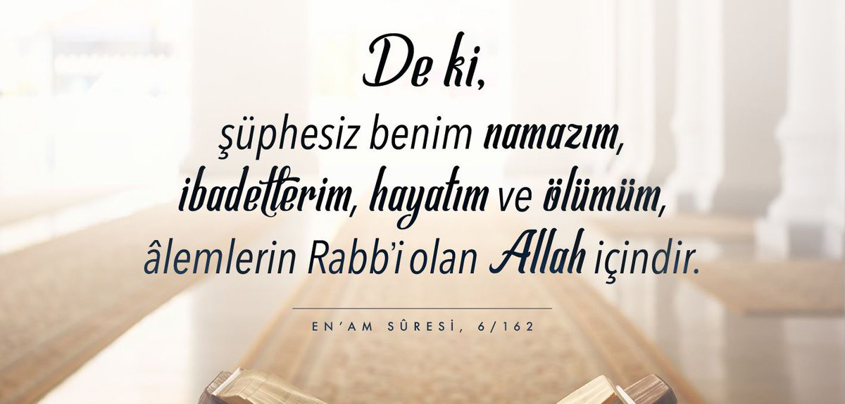

6. KONU: BİR AYET TANIYORUM: EN'ÂM SURESİ 162. AYET VE ANLAMI
Bumerang / 2. Ünite / Kavratan Testler 6 / Soru 1
Bu görseldeki ayette vurgulanan asıl husus aşağıdakilerden hangisidir?
A) Hayat ve ölüm Allah’ın elindedir.
B) İbadetler İslam dininde önemlidir.
C) Namaz kılmanın önemi anlatılmaktadır.
D) İnsan tüm varlığıyla kendini Allah’a adamalı ve ondan başka bir ilah edinmemelidir.
Bu içeriklerin daha fazlasına GÜNAY YAYINLARI Bumerang Konu Anlatımlı Din Kültürü ve Ahlak Bilgisi kitabından ulaşabilirsiniz.

Slide 16
6. KONU: BİR AYET TANIYORUM: EN'ÂM SURESİ 162. AYET VE ANLAMI
Bumerang / 2. Ünite / Kavratan Testler 6 / Soru 4
“De ki: ‘Benim namazım, ibadetlerim, hayatım ve ölümüm hepsi âlemlerin Rabb’i olan Allah içindir.’ ”
(En’am suresi, 162. ayet)
Bu ayetin vermek istediği mesaj ile aşağıdaki sözlerden hangisi örtüşür?
A) “Sevmek bu kadar güzelse, kim bilir sevmeyi yaratan ne kadar güzeldir.”
(Şems-i Tebrizi)
B) “Bir avuç toprak, biraz da suyum ben, Neyimle övüneyim, işte buyum ben.”
(Yunus Emre)
C) “Allah aşkı için çalış, Allah aşkı için hizmette bulun! Halkın kabul etmesi veya reddetmesiyle senin ne işin var?”
(Mevlânâ)
D) “Öleceğini bilerek yaşayan tek canlı insandır ve hiç ölmeyecekmiş gibi yaşar.”
(Necip Fazıl Kısakürek)
Bu içeriklerin daha fazlasına GÜNAY YAYINLARI Bumerang Konu Anlatımlı Din Kültürü ve Ahlak Bilgisi kitabından ulaşabilirsiniz.

Slide 17


6. KONU: BİR AYET TANIYORUM: EN'ÂM SURESİ 162. AYET VE ANLAMI
Aşağıdaki cümleleri Doğru veya Yanlış olarak işaretleyiniz.
 | Riya; samimiyet, içtenlik, kalbî sevgi ve yürekten bağlılık, saflık, gösterişsizlik demektir.
 | En'am suresinde Allah’ın (c.c.) birliği ve Hz. Muhammed’in (s.a.v.) hak peygamber olduğuna dair kesin belgeler yer alır.
 | En'am suresi ismini bazı âyetlerde geçen ve “meslek, iş, uğraş, emek” anlamına gelen en‘âm kelimesinden alır.
 | Namaz, oruç, hac, zekât ve kurban gibi bütün ibadetler Allah (c.c.) rızası için yapılır.
 | En’am Suresi 162. ayet insanın yaptığı iyilikleri öncelikle riya sonra da menfaat elde etmek amacıyla yapmasını sağlar.
 | Müslümanların ibadet, iyilik ve sâlih amelleriyle kazanmayı amaçladığı sonuç halk arasında itibar elde etmektir.
 | Hz. Muhammed (s.a.v.) kurbanların sadece Allah (c.c.) adına kesilmesi gerektiğini belirtmiştir.
Bu içeriklerin daha fazlasına GÜNAY YAYINLARI Bumerang Konu Anlatımlı Din Kültürü ve Ahlak Bilgisi kitabından ulaşabilirsiniz.

Slide 18

6. KONU: BİR AYET TANIYORUM: EN'ÂM SURESİ 162. AYET VE ANLAMI
Aşağıdaki kavramları Sözcük Avı bulmacasından bulunuz.
R | A | M | Ö | T | A | L | L | A | H
T | M | E | L | K | E | A | S | Y | A
Y | Ğ | B | Ü | B | R | E | H | E | Y
E | N | A | M | Ğ | O | U | W | M | A
Q | Ö | K | T | İ | H | V | E | T | T
W | Ç | S | J | Ü | Z | D | E | E | Ğ
Ş | İ | L | V | A | A | A | S | D | Y
İ | İ | Â | L | E | M | E | S | A | A
R | A | B | E | Ş | A | S | T | B | N
K | U | R | B | A | N | S | J | İ | U
NAMAZ
EN'ÂM
ALLAH
KURBAN
İBADET
HAYAT
TEVHİT
ÂLEM
ÖLÜM
ŞİRK
Bu içeriklerin daha fazlasına GÜNAY YAYINLARI Bumerang Konu Anlatımlı Din Kültürü ve Ahlak Bilgisi kitabından ulaşabilirsiniz.

Slide 19

6. KONU: BİR AYET TANIYORUM: EN'ÂM SURESİ 162. AYET VE ANLAMI
Aşağıdaki tanımların karşılığı olan kavramları sırasıyla söyleyiniz.
1
Tekbir ile başlayıp selam ile biten belirli hareketlerden oluşan ibadet.
5
Âlem
2
“Deve, sığır, koyun ve keçi” anlamına gelen kelime
6
Kurban
3
Puta tapıcılık, Allah’tan (c.c.) başka varlıklara tanrı diye tapınmak
1
Namaz
4
Hz. İbrahim’in (a.s.) tebliğ ettiği tevhit inancını benimseyen kimse
4
Hanif
5
Yüce Allah’ın yarattığı, duyu ya da akıl yoluyla kavranabilen varlıklar
2
En'âm
6
Yüce Allah’a yakınlaşmak için uygun nitelikteki bir hayvanın kesilmesi
3
Şirk
Bu içeriklerin daha fazlasına GÜNAY YAYINLARI Bumerang Konu Anlatımlı Din Kültürü ve Ahlak Bilgisi kitabından ulaşabilirsiniz.

Slide 20
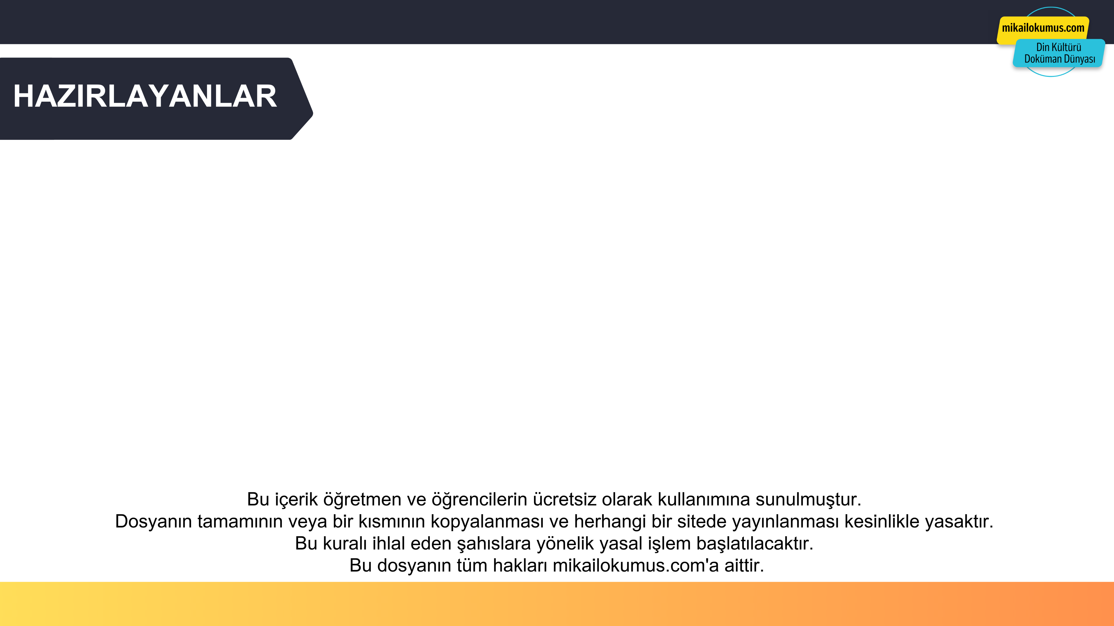

6. KONU: BİR AYET TANIYORUM: EN'ÂM SURESİ 162. AYET VE ANLAMI
Mikail OKUMUŞ
Adem USTAOĞLU
Ekrem BALCI
Bu içeriklerin daha fazlasına GÜNAY YAYINLARI Bumerang Konu Anlatımlı Din Kültürü ve Ahlak Bilgisi kitabından ulaşabilirsiniz.

